Slide 1
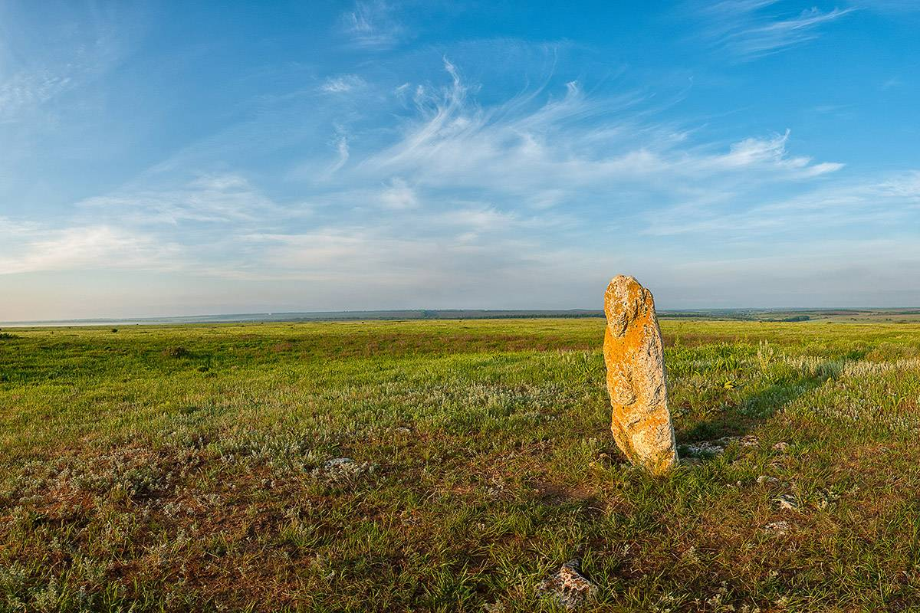
Тема: «Степ України»
НАЦІОНАЛЬНИЙ УНІВЕРСИТЕТ
«ЧЕРНІГІВСЬКА ПОЛІТЕХНІКА»
ННІ бізнесу природокористування і туризму
Кафедра аграрних технологій та лісового господарства
Підготував
студент 1 – курсу
групи МЛСп-201
Солодкий С.М
спеціальність 205 Лісове господарство

Slide 2
Клімат степової зони помірно континентальний. Континентальність клімату зростає як у південному, так і східному напрямах. Сумарна сонячна радіація характеризується найвищими в Україні показниками, причому в прибережних районах Криму і західної частини Причорномор'я (між Дунаєм і Дністром) вона перевищує 5200 МДж/м кв. Для Степу властива й найвища багаторічна величина радіаційного балансу. Пересічна температура липня становить +20...+24°С, січня -2...-9°С. Вегетаційний період триває 210-245 днів. Зона піддається значному впливу (особливо у зимовий період) Сибірського антициклону. Циклони здебільшого надходять з півдня і південного заходу — на північ і північний схід. Пересічно за рік у Степу випадає 300-450 мм опадів, у північному Криму і прибережному Причорномор'ї — 300-350 мм, тобто кількість опадів зменшується з півночі на південь. Часто бувають посухи. Значної шкоди сільському господарству завдають суховії, пилові бурі, особливо навесні та в ранньолітні періоди вегетації. Загалом кліматичні та агрокліматичні ресурси зони сприятливі для ведення сільського господарства, особливо в разі зрошення посушливих земель. [1]

Slide 3
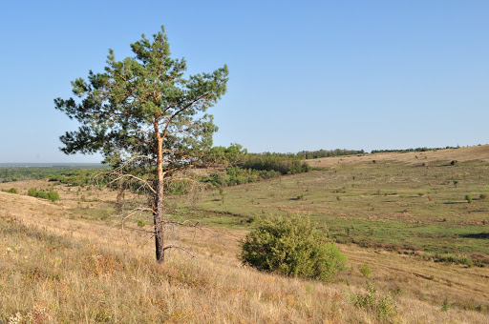
Рисунок 1
Температура
липня становить - +20 - +24
січня - - 2 - - 9
Опади – 300 – 450 мм

Slide 4
Води степу України Степова зона належить до маловодних регіонів України. Рівень забезпеченості населення водою в 3-4 рази нижчий, ніж на Поліссі чи в Західному Лісостепу. На територіях Північного Присивашшя і Олешківських пісків річкова сітка взагалі не утворюється. В прилеглих до нього районах, у межиріччі нижніх течій Південного Бугу і Дністра, а також у північній і центральній частинах Криму річок теж мало. Річковий стік у степовій зоні найнижчий в Україні. Водозабезпеченість помітно зростає у підвищених північних частинах зони. Через степову зону протікає багато річок транзитом. Серед них — дві найбільші в Європі річки — Дунай і Дніпро, а також Дністер, Південний Буг, Сіверський Донець. Багато степових річок влітку повністю або частково пересихає. У степовій зоні є багато прісних і солоних озер. Солоність води озер, розміщених на півночі Криму, дуже висока і становить 212‰, причому влітку вона вища, ніж узимку. Тут розміщені Красне, Кияцьке, Кирлеуцьке, Старе, Айгульське та інші озера. Цінним їх мінерально-сировинним ресурсом є самосадна сіль, яку інтенсивно видобувають ще з княжих часів. Валки чумаків упродовж багатьох століть розвозили з Криму сіль по всій Україні. Після освоєння великих покладів кам'яної солі в Донбасі та інтенсифікації солевиробництва в Передкарпатті видобуток кримської самосадної солі різко скоротився. Найбільші запаси солі має Айгульське озеро (потужність шару солі — 10-15 м; солоність води влітку досягає 320‰). У степовому Криму солоні озера також є в районі Каламітської затоки, Керченського півострова. Солоноводними є також Хаджибейський і Куяльницький лимани поблизу Одеси, Тилігульський — на прикордонні Одеської і Миколаївської областей та ін. Степ є основним районом проведення широкомасштабних робіт з меліорації земель, в тому числі заліснення Олешківських пісків. Тут нагромаджений досвід створення захисних соснових насаджень і виноградників на пісках.[1]

Slide 5
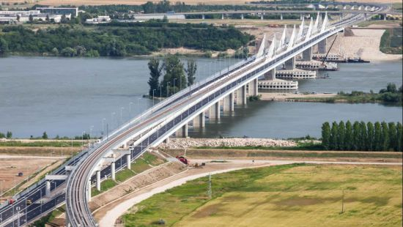
Дунай
Рисунок 2

Slide 6
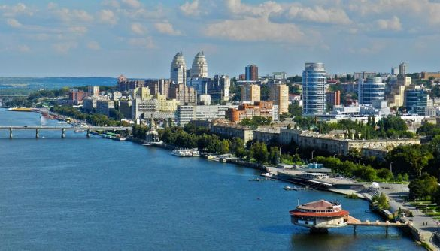
Дніпро
Рисунок 3

Slide 7
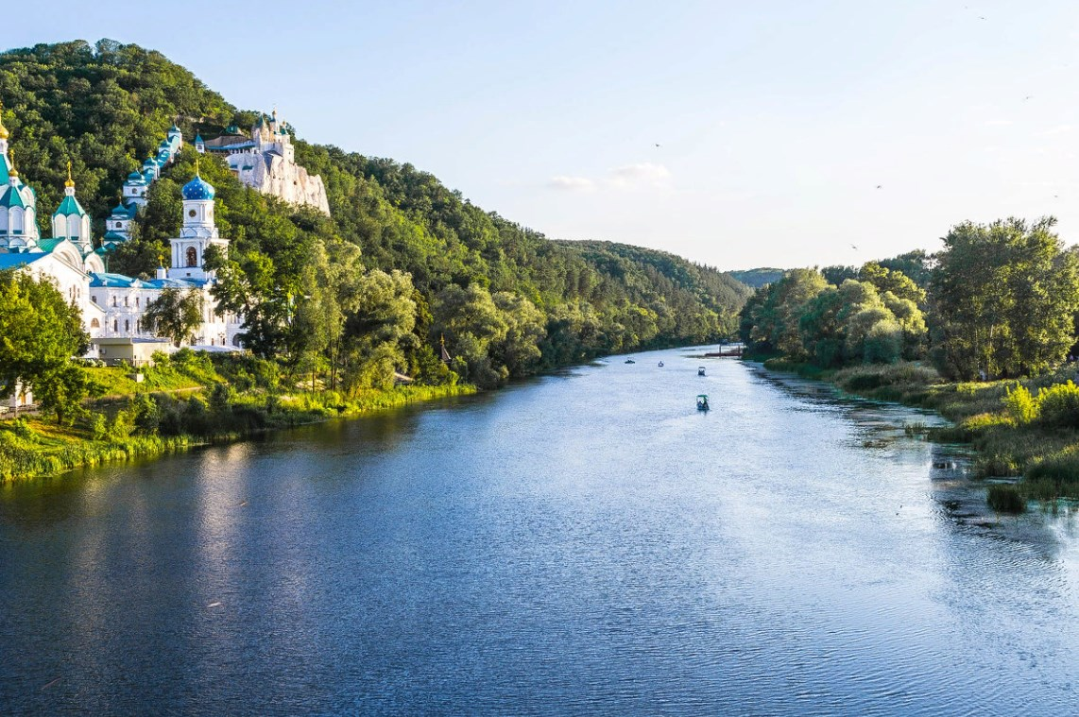

Сіверський Донець
Рисунок 4

Slide 8
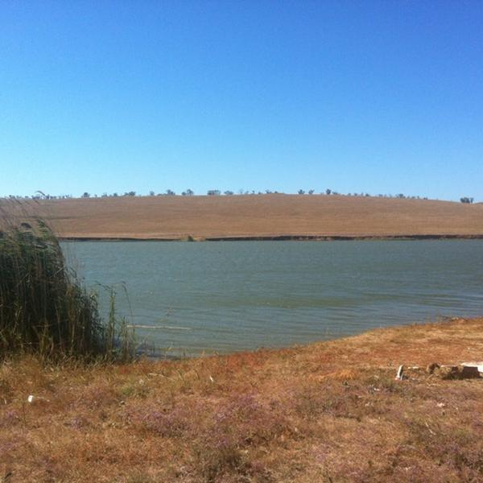
Киятське озеро
Рисунок 5

Slide 9
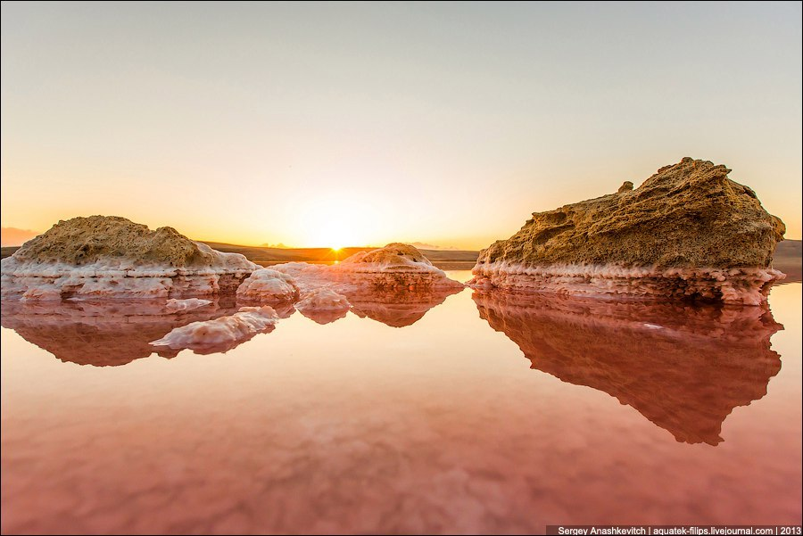
Каяське озеро
Рисунок 6

Slide 10
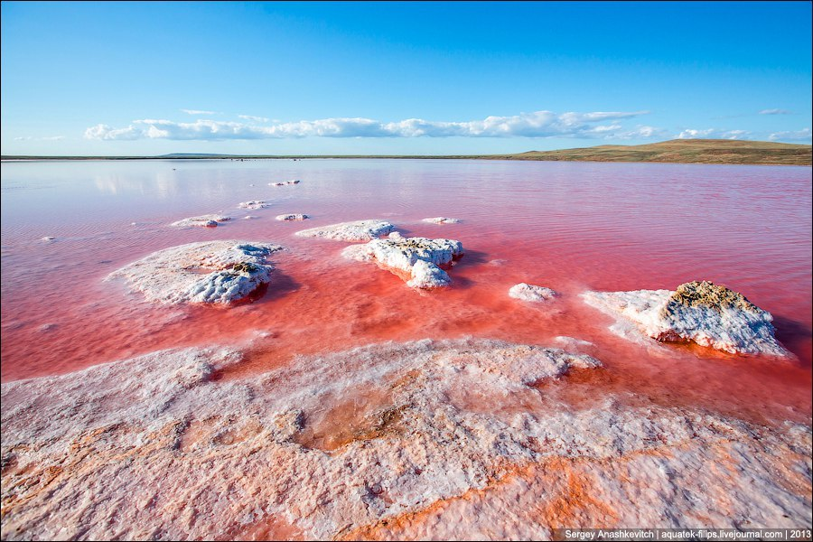

Рисунок 7

Slide 11
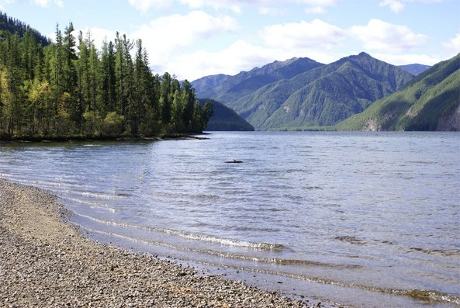
Айгульське озеро
Рисунок 8

Slide 12
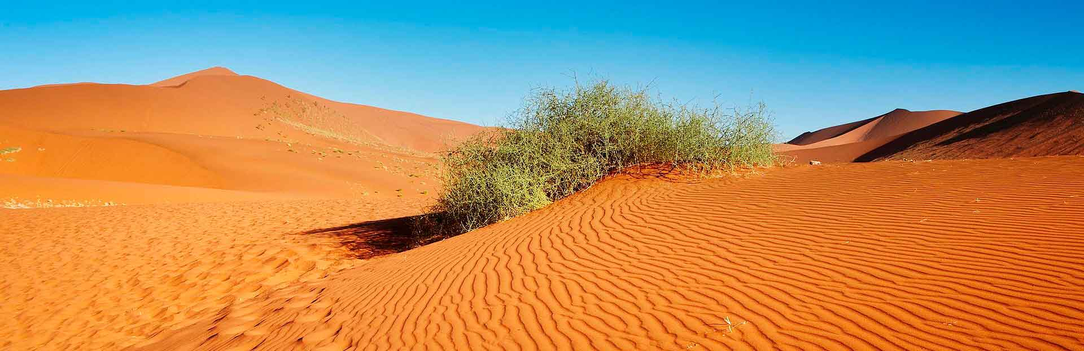
Олешківські піски
Рисунок 9

Slide 13
Ґрунти степу Важливим природним ресурсом степової зони є її родючі ґрунти, насамперед чорноземи. Зона посідає перше місце в Україні за площею чорноземів. Саме північне поширення потужних чорноземів звичайних прийнято за межу, що розділяє лісостепову і степову зони. Значні площі займають дуже глибокі (понад 120 см), глибокі (80-120 см) і середньоглибокі (60-80 см) чорноземи. Вміст гумусу в них коливається від 3 до 6%. На такі високопродуктивні чорноземи тут припадає понад 90% усіх чорноземних ґрунтів. Чорноземи переважно формуються на лесах. Ґрунтам степової зони властиві значні територіальні відмінності. Якщо на крайній півночі поширені чорноземи типові, то в центральній частині — чорноземи звичайні, на півдні — чорноземи південні. У Присивашші і Північному Криму поширені каштанові ґрунти, у західній і передгірній частинах Криму — чорноземи південні та дернові ґрунти. [1]

Slide 14
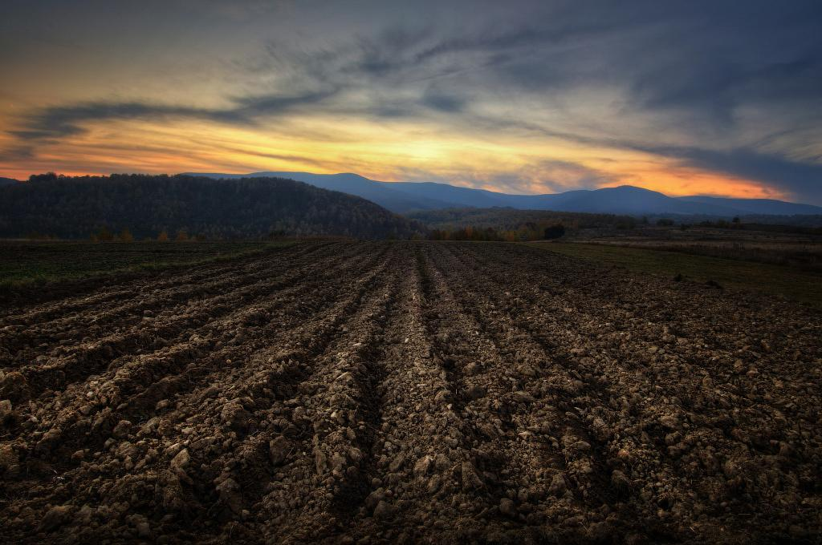
Чорноземи
Рисунок 10

Slide 15
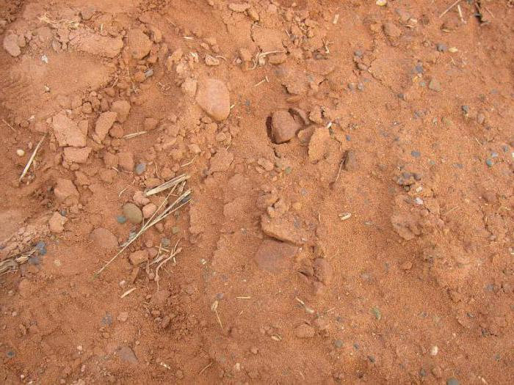
Каштанові грунти
Рисунок 11

Slide 16
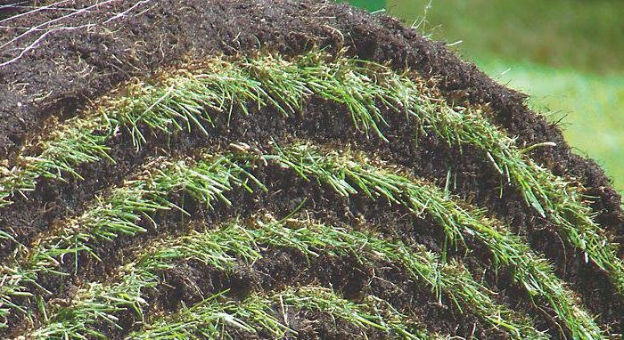
Дернові грунти
Рисунок 12

Slide 17
Рослинність і тваринний світ степової зони Степова зона належить до районів пізнього сільськогосподарського освоєння. Ще на початку XIX ст. великі рівнинні площі тут були переважно цілинними. Серед рослинного покриву переважала типова степова трав'яна рослинність: на півночі були поширені більш вологі різно-травно-ковилово-типчакові степи (росли степові чагарники і дерева — терен, вишня та ін.), на півдні — сухі типчаково-ковилові (мал. 75), у Присивашші — полиново-злакові на каштанових ґрунтах. У східній і західній частинах Криму трапляються кам'янисті ґрунти і типовим є чагарниковий степ. У Степу водяться тварини, що пристосувалися жити на відкритих просторах в умовах досить посушливого клімату. До недавнього часу тут траплялись антилопа-сайгак, дикий кінь-тарпан, байбак, з птахів — стрепет. Нині з-поміж ссавців водяться ховрахи, хом'ячок сірий, сліпаки, тушканчик, степова полівка, лисиця, зрідка борсук, вовк, єнотовидний собака. З птахів трапляється дрохва, степовий журавель, жайворонки, просянки та ін. Серед плазунів відомі гадюка степова, вужі, полози, ящірки, ропуха зелена, жаби. Багато комах. Нині рівнинні простори степової зони розорані. Під ріллею знаходиться 65-80% усіх сільськогосподарських угідь Степу. Вирощують зернові (озима пшениця, ячмінь, кукурудза), технічні (соняшник), садові (яблуня, черешня, вишня та ін.), баштанні (кавуни, дині) культури. Типова степова рослинність збереглася на заповідних землях, схилах балок і в долинах річок. У степовій зоні значне поширення мають захисні лісосмуги, які трапляються повсюдно. Ліси (переважно дубові) ростуть у найбільш зволожених балках. [1]

Slide 18
Актуальним для Степу, особливо високоіндустріалізованих територій Донбасу і Придніпров'я, є раціональне використання природних ресурсів і охорона довкілля. У степовій зоні вже функціонує значна кількість природоохоронних об'єктів. Створення в Степу, особливо в його західній і північній частинах, природоохоронних територій різного рівня заповідності набуває важливого значення, адже практично вся територія цього регіону розорана, зайнята населеними пунктами, промисловими підприємствами, шляхами тощо. Природні біоценози тут практично відсутні (за винятком схилів ярів, байраків, окремих крутосхилих горбів тощо). За сукупністю природно-географічних умов, насамперед за кліматичними і ґрунтовими ознаками та особливостями рослинного покриву, степова зона України поділяється на дві підзони — Північний Степ і Південний Степ. [1]

Slide 19
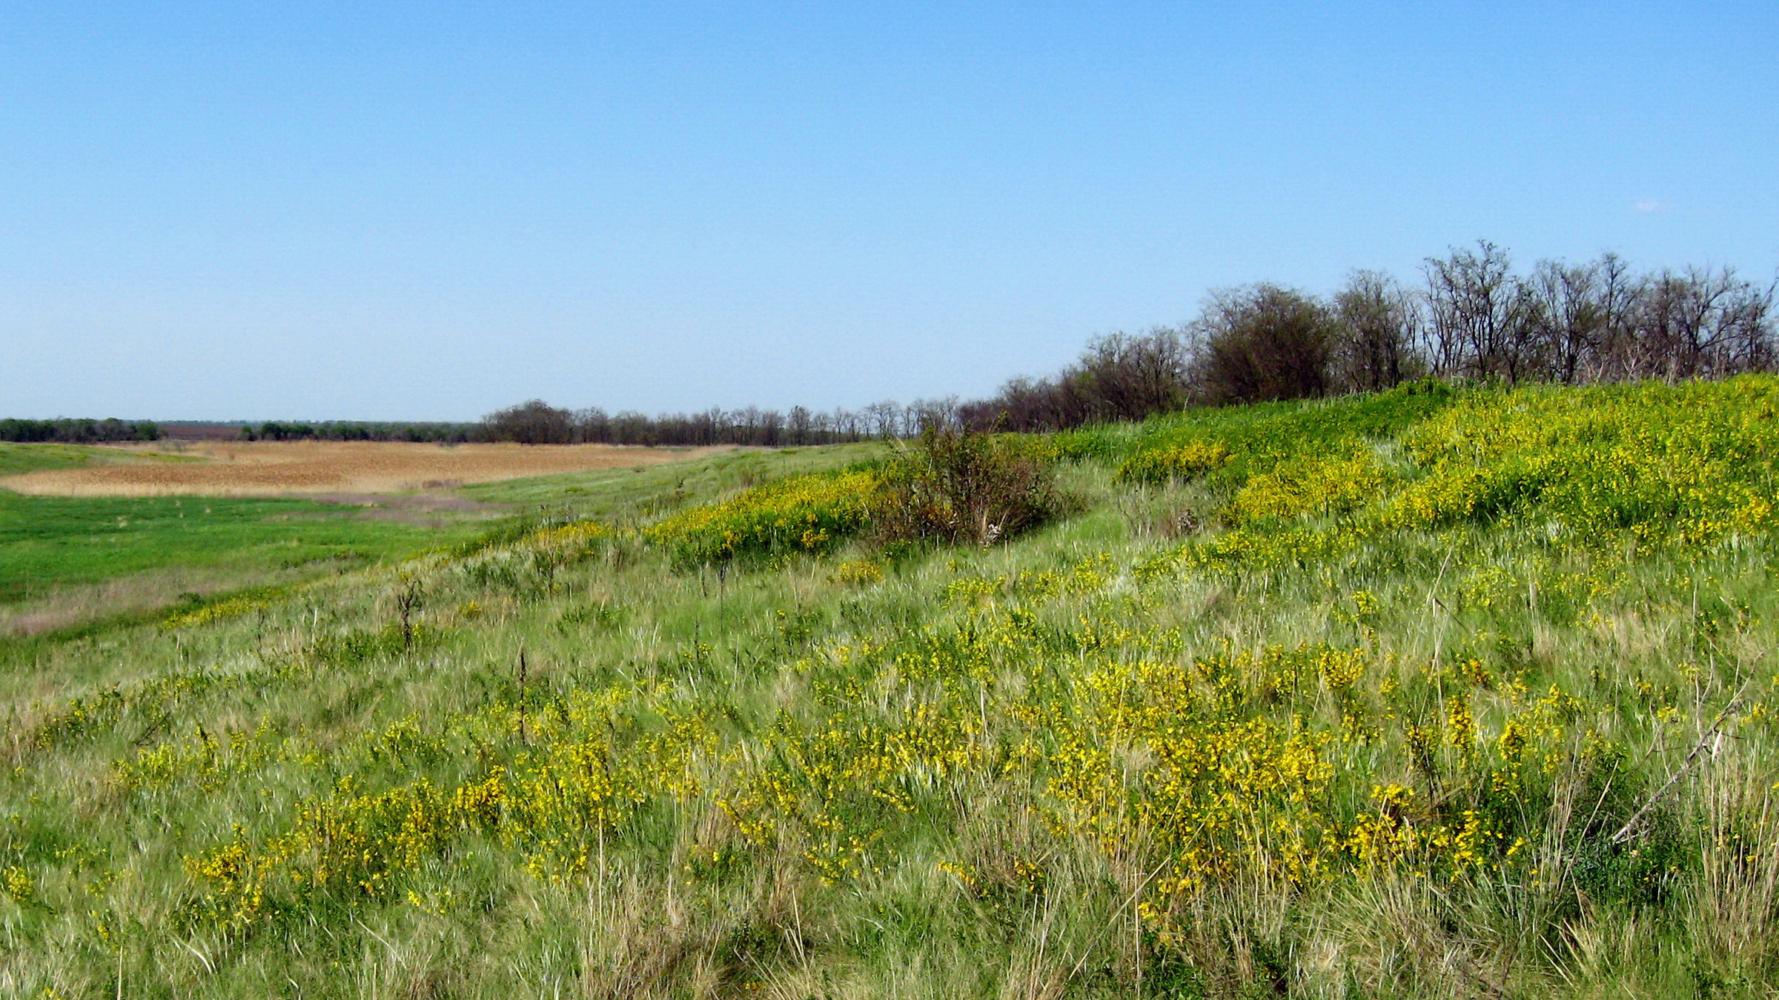
Чагарниковий степ
Рисунок 13

Slide 20
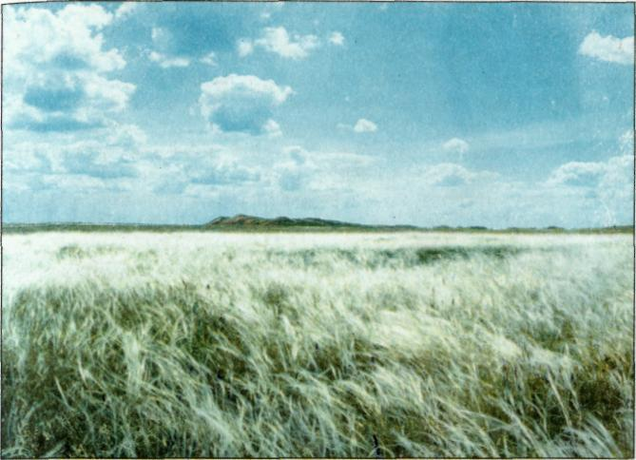
Заповідний степ
Рисунок 14

Slide 21
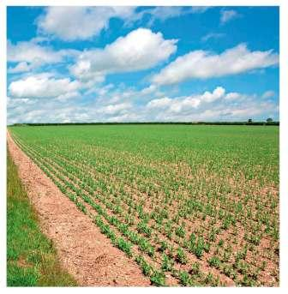
Південний степ
Рисунок 15

Slide 22
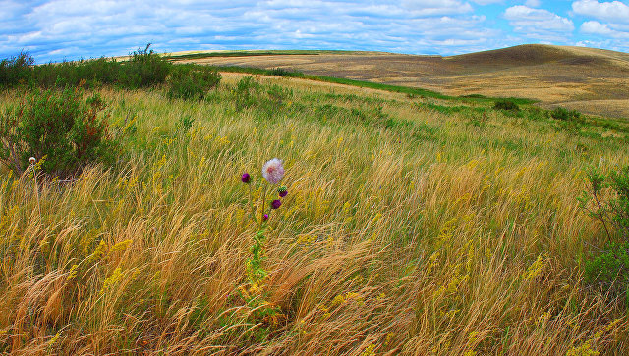
Кінець

Slide 23
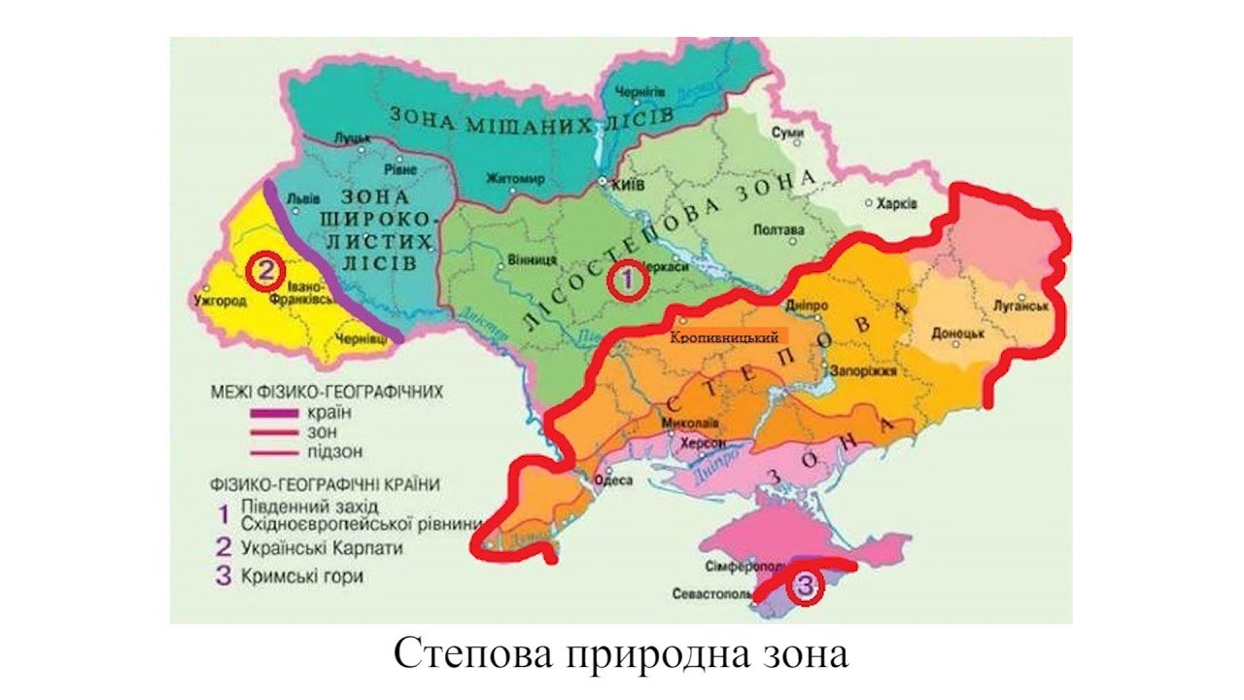

Slide 24
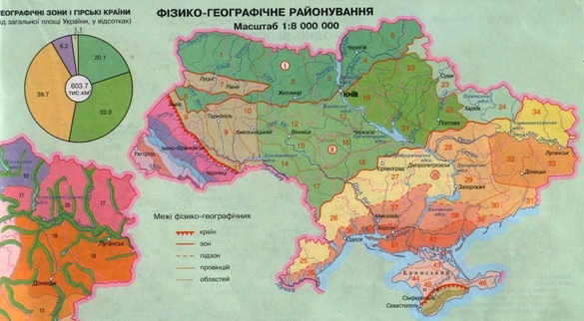

Slide 25
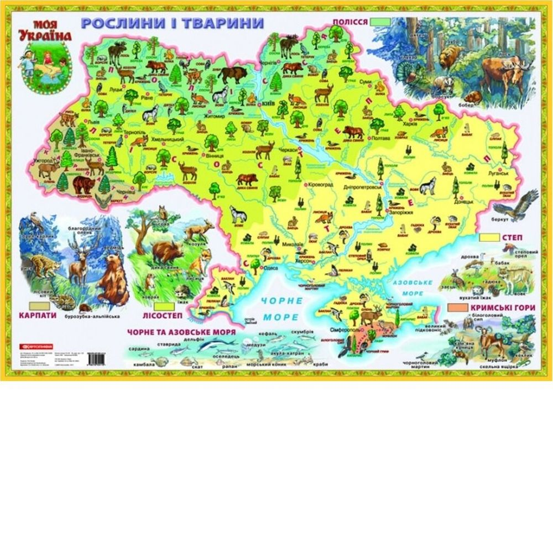

Slide 26
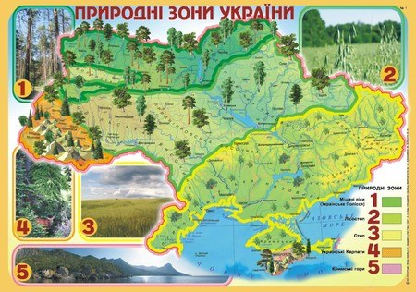

Slide 27
Список використаної літератури 1. https://geoknigi.com/book_view.php?id=815

